Slide 1
Применение игрового стретчинга и гимнастических мячей-фитболов на занятиях по физической культуре в ДОУ для детей старшего дошкольного возраста
Презентацию выполнила инструктор по физическому воспитанию МБДОУ№81 «Белоснежка» г.Мытищи Филатова Ольга Владимировна

Slide 2
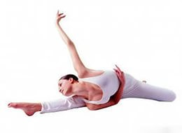
Стретчинг-это
Комплекс упражнений для растягивания определенных мышц, связок и сухожилий

Slide 3
Игровой стретчинг-это:
Специально подобранные упражнения на растяжку мышц, проводимые с детьми в игровой форме. Упражнения стретчинга носят имитационный характер
Выполняются по ходу сюжетно- ролевой игры, состоящей из взаимосвязанных игровых ситуаций, заданий, упражнений, подобранных таким образом, что бы содействовать решению оздоровительных и развивающих задач

Slide 4
Пример Сюжетно-игрового комплекса стретчинга
«В лес пришла весна!»

Slide 5
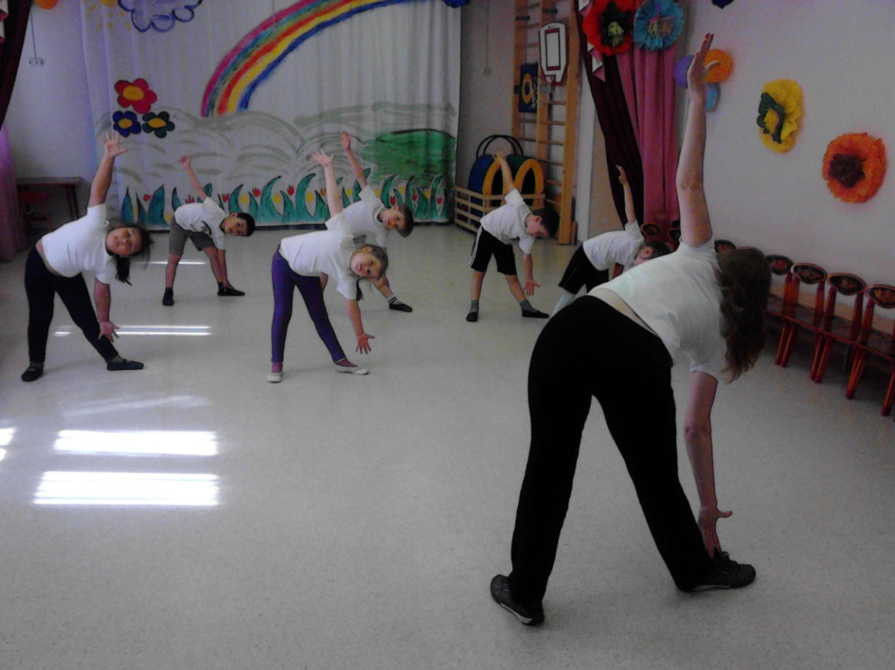
«СОЛНЫШКО»
-Ярко светит солнышко
-Солнышко смеется
А под этим солнышком
-Весело живется
- Радуется солнышку
-Наша детвора
-Ты свети нам, солнышко
-Всем свети всегда!

Slide 6
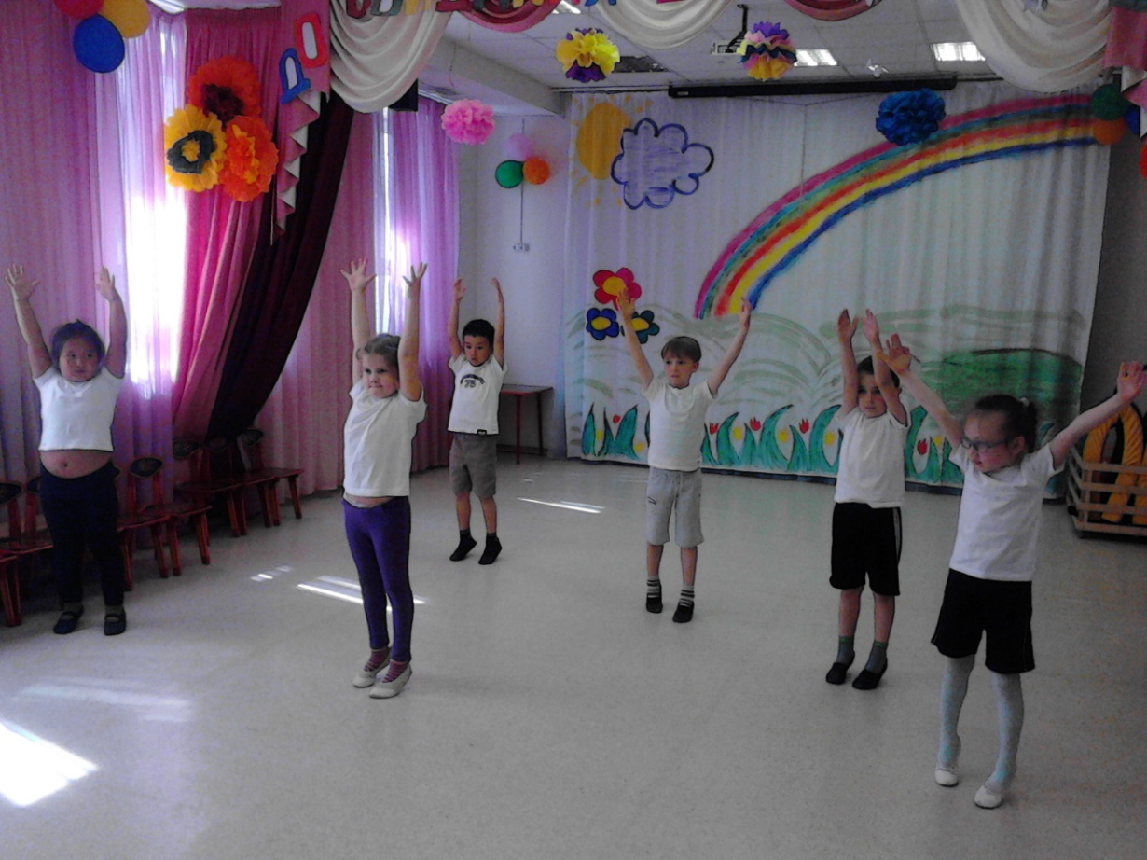
«Деревце»
Тянутся к солнышку
И сосны и осинки
Тянутся к солнышку
И липы, и рябинки

Slide 7
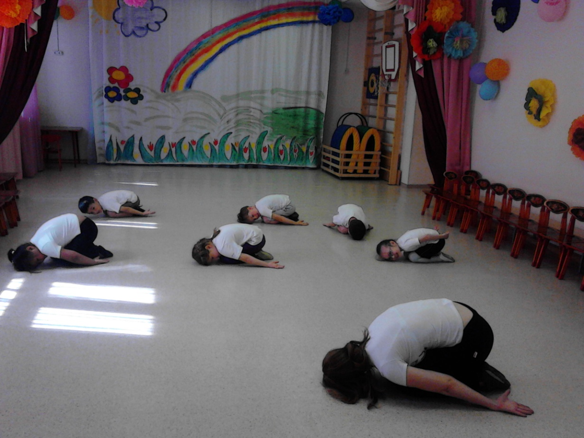
«Жучок»
-Этот маленький жучок
По траве гуляет
Листик сладенький найдет
И его кусает

Slide 8
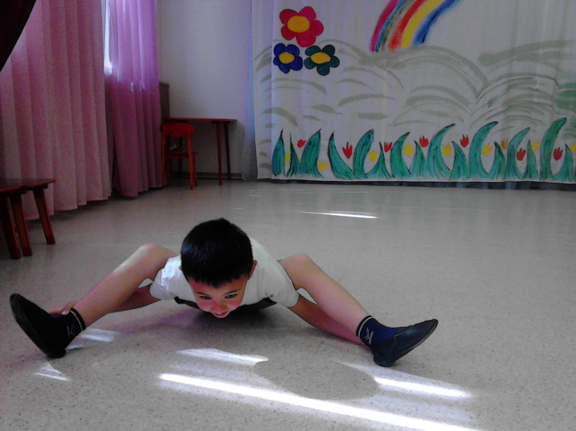
«Паучок»
-Живет в паутине
-Мохнатый паук
Не ведая сна и покоя
Он ловит комариков, мошек и мух
Он очень голодный весною!

Slide 9
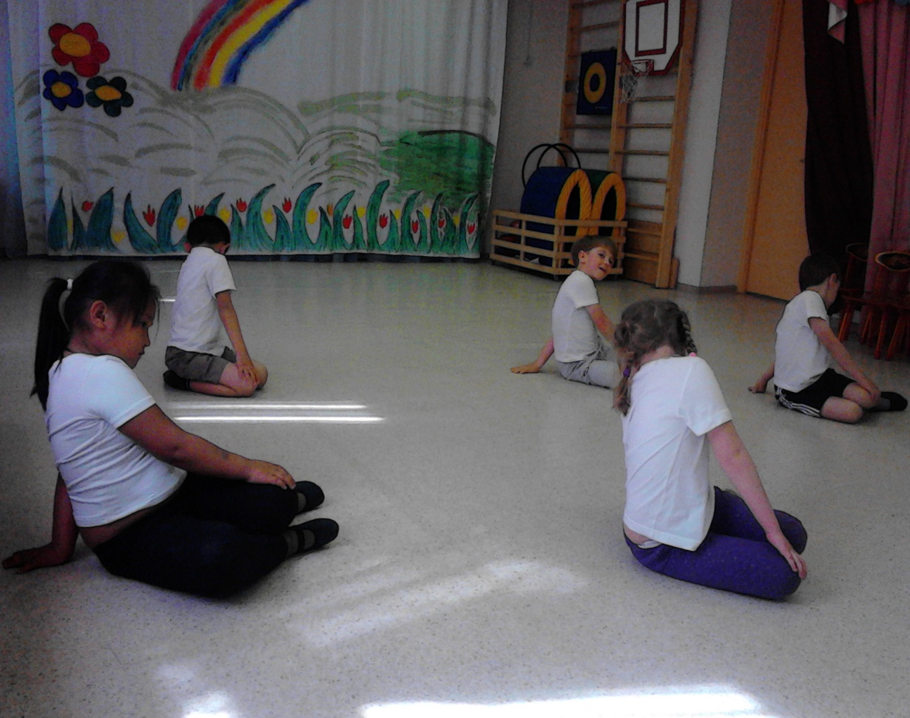
Лисичка
Рыжая хозяйка
По лесу гуляла
Хитрая плутовка
Рыжая головка
Хвост пушистый- краса
Патрикеевна- лиса!

Slide 10
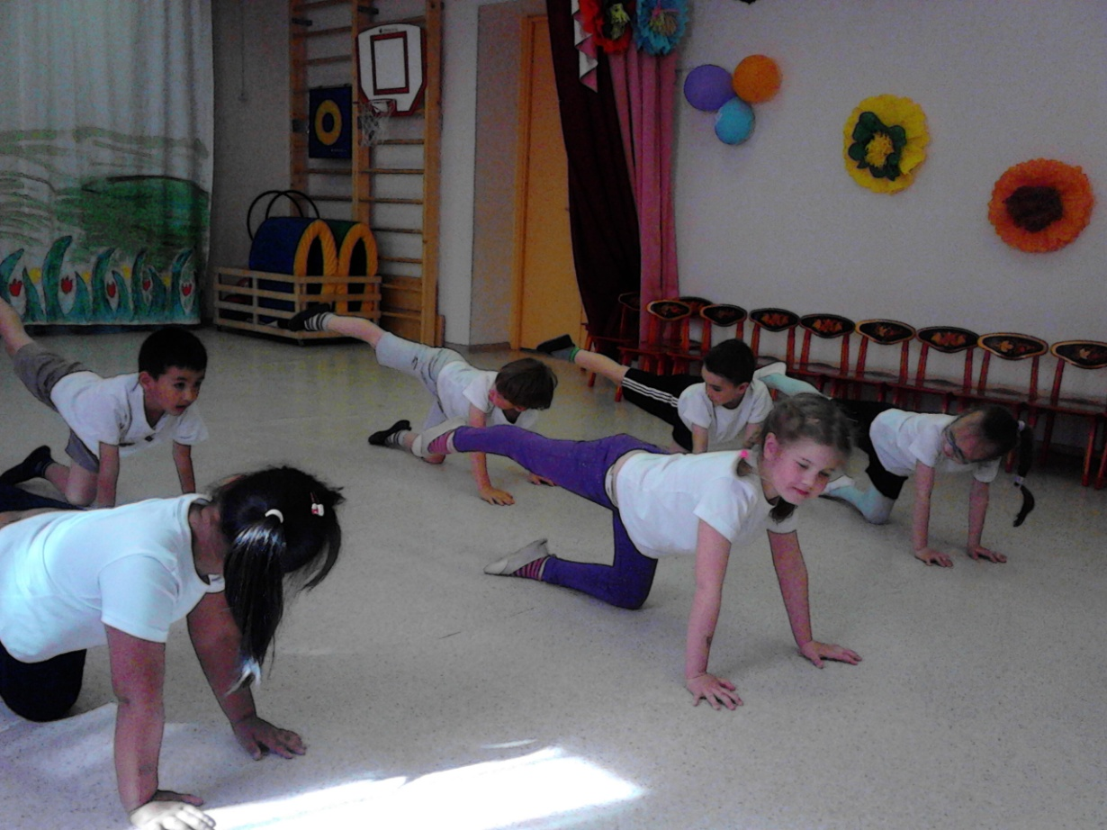
«Волк»
-Шел по лесу серый волк
Страшный волк, серый бок
- Спрятался он за кустами
- Грозно щелкает зубами
-Волк зимой холодной
- Был всегда голодный!

Slide 11
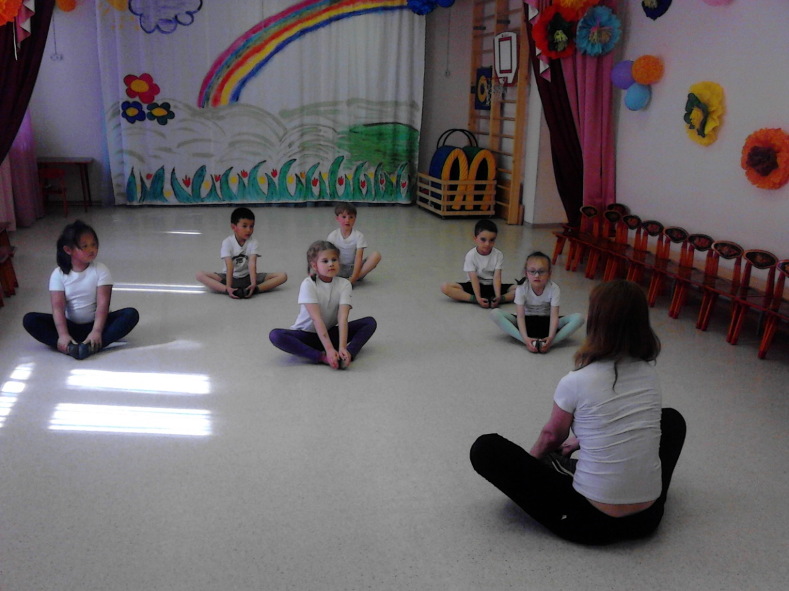
«Бабочка»
-- Бабочка проснулась
К солнцу потянулась
Легкая, воздушная
- Ветерку послушная!

Slide 12
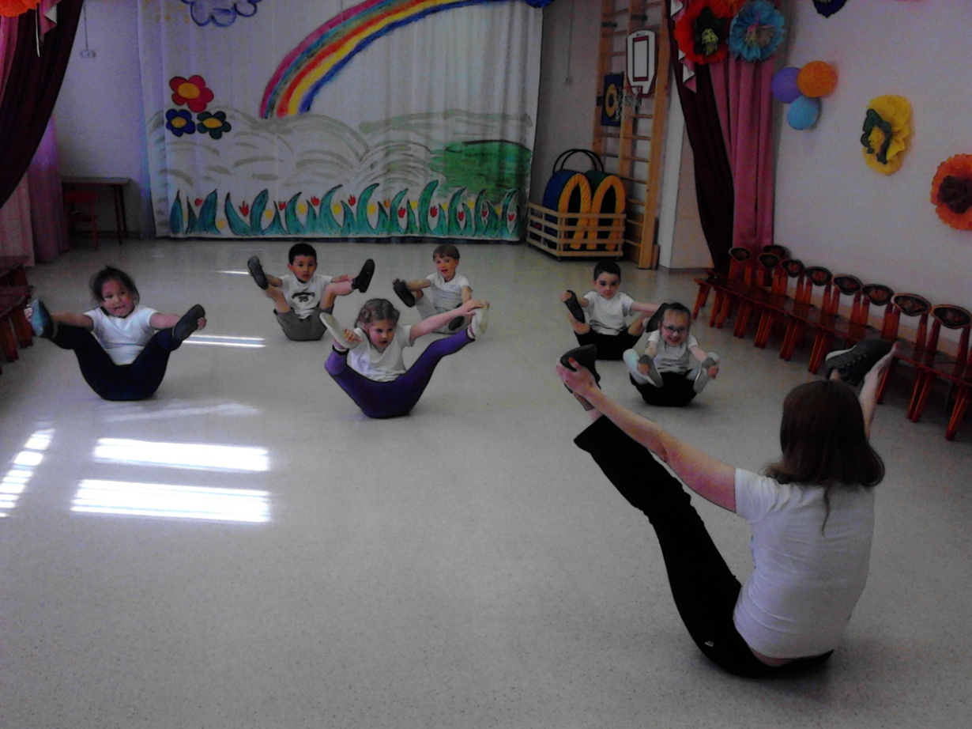
Крылья расправляет
Взад- вперед летает
Крылышками машет
-Над цветами пляшет!

Slide 13
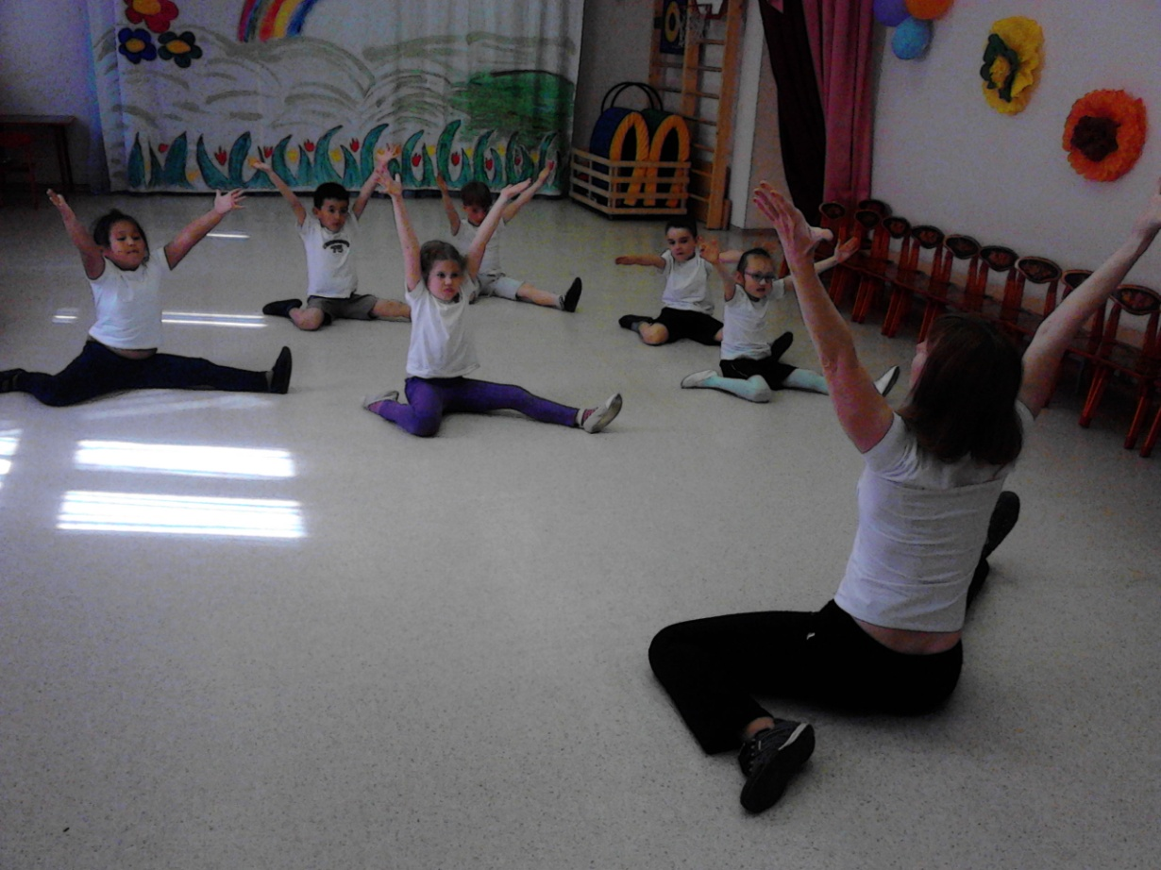
«Цветок»
Подул весенний ветерок
- Раскрыл он нежные цветочки
- Цветочки ото сна проснулись
- И прямо к солнцу потянулись
- Распустились ландыши
- Фиалки и подснежники
- Поют цветочвки песенку
- Веселую и нежную

Slide 14
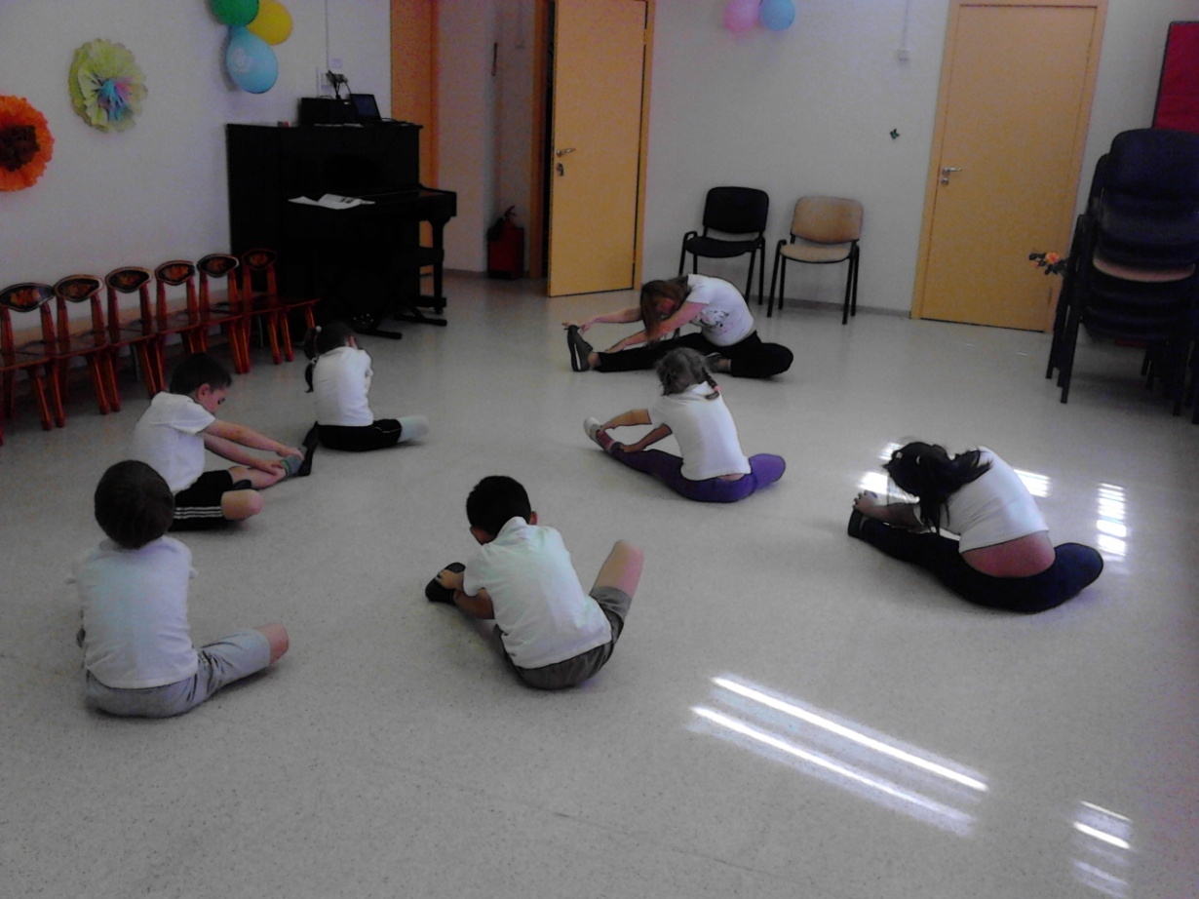
«Ручеек»
-Я родился весной
- К маме- речке бегу
- И молчать не могу
- Бегу я как по лесенке
- По камушкам звеня
- Издалека по песенке
- Узнаете меня!

Slide 15
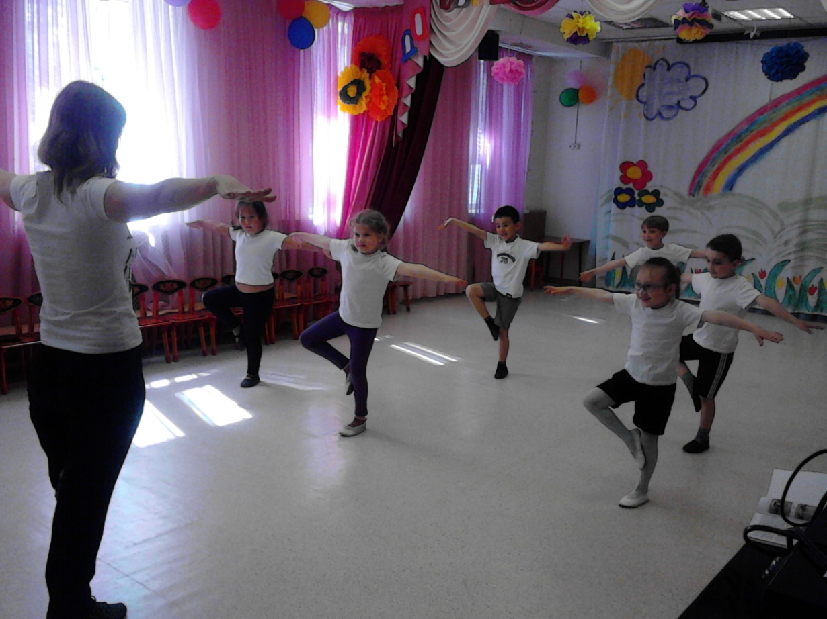
«Цапля»
На одной ноге стои
- В воду пристально глядит
- Тычет клювом наугад
- Ищет в речке лягушат
- На носу повисла капля
- Узнаете? Это- цапля!

Slide 16
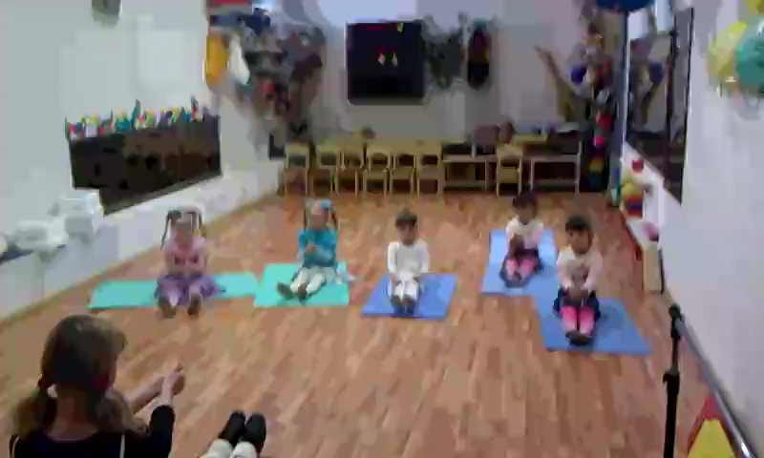
Пример использования игрового стретчинга для растяжки шпагата в партере

Slide 17
Фитбол в переводе с английского означает «мяч для опоры», который используется в оздоровительных целях

Slide 18
Занятия по фитболу могут включать в себя следующие формы
Фитбол- гимнастка
Фитбол- ритмика
Фитбол- сказки и др

Slide 19
Пример пальчиковой и дыхательой гимнастики на фитболе
Фрагмент открытого занятия «Прогулка в волшебный зимний лес»

Slide 20
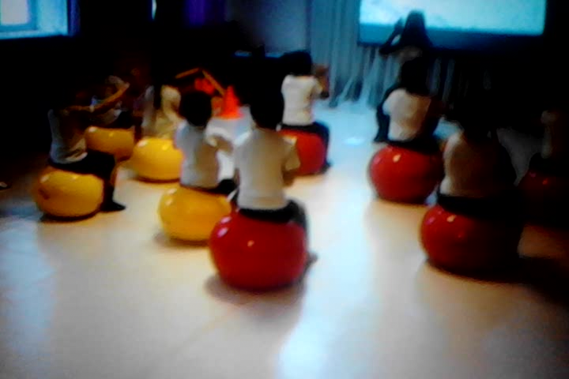

Slide 21
Упражнения игрового стретчинга и упражнения на фитболах можно использовать
На классических занятиях по физической культуре в качестве игровых заданий или виде сюжетно- игровых комплексов в заключительной части занятия
В рамках кружковой работы
На занятиях по танцевальной ритмике (например в качестве упражнений на растяжку в партере)

Slide 22
Желаю всем творческих успехов и хорошего настроения!

Slide 23
Список использованной литературы
А.А.Потапчук, Т.С.Овчинникова «Двигательный игротренинг для дошколькиков», издательство «Речь», 2002
Ж.Е.Фирилева, Е.Г.Сайкина «Фитнес-данс», издательство «ДЕТСТВО-ПРЕСС», 2000

